Slide 1
Piles et files en Python
Université de Mostaganem — Dr. Madani BELACEL
TP 06 | BELACEL Madani | ENS Mostaganem
INF-ENS1 TP06 • Diapositive 1/9
Notes:
TP 06 : HTML/CSS/Web
Module ENS
Dr. BELACEL Madani — Université de Mostaganem
Année 2026-2027

Slide 2

Objectifs
Université de Mostaganem — Dr. Madani BELACEL
🎯 Implémenter une pile (LIFO)
🎯 Implémenter une file (FIFO)
🎯 Utiliser deque
🎯 Applications concrètes
INF-ENS1 TP06 • Diapositive 2/9
Notes:
TP 06 — Diapo 2/9
HTML/CSS/Web
HTML5 sémantique, CSS3, responsive, accessibilité

Slide 3
Ex.1 — Pile
Université de Mostaganem — Dr. Madani BELACEL
1️⃣ Classe Pile
1️⃣ push, pop, peek, is_empty
INF-ENS1 TP06 • Diapositive 3/9
Notes:
TP 06 — Diapo 3/9
HTML/CSS/Web
HTML5 sémantique, CSS3, responsive, accessibilité

Slide 4

Ex.2 — Parenthèses
Université de Mostaganem — Dr. Madani BELACEL
2️⃣ Vérification équilibre
2️⃣ Retour arrière
2️⃣ Application pile
INF-ENS1 TP06 • Diapositive 4/9
Notes:
TP 06 — Diapo 4/9
HTML/CSS/Web
HTML5 sémantique, CSS3, responsive, accessibilité

Slide 5
Ex.3 — File avec deque
Université de Mostaganem — Dr. Madani BELACEL
3️⃣ from collections import deque
3️⃣ append, popleft
INF-ENS1 TP06 • Diapositive 5/9
Notes:
TP 06 — Diapo 5/9
HTML/CSS/Web
HTML5 sémantique, CSS3, responsive, accessibilité

Slide 6
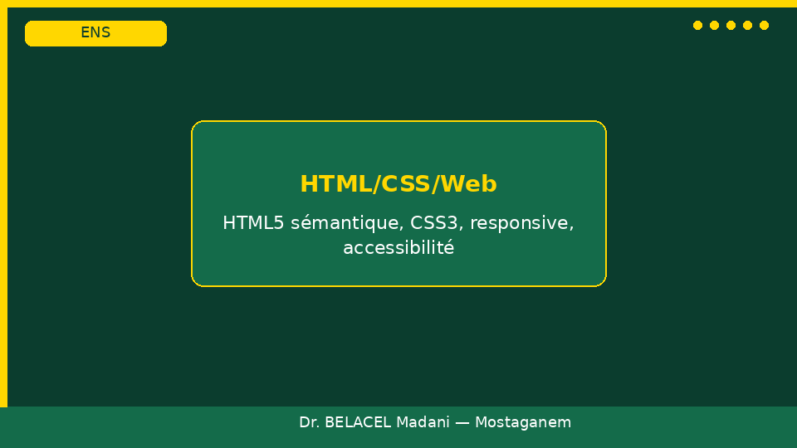
Ex.4 — File d'impression
Université de Mostaganem — Dr. Madani BELACEL
4️⃣ Gestion tâches
4️⃣ FIFO
INF-ENS1 TP06 • Diapositive 6/9
Notes:
TP 06 — Diapo 6/9
HTML/CSS/Web
HTML5 sémantique, CSS3, responsive, accessibilité

Slide 7
Ex.5 — NPI
Université de Mostaganem — Dr. Madani BELACEL
5️⃣ Notation Polonaise Inverse
5️⃣ Calculatrice à pile
INF-ENS1 TP06 • Diapositive 7/9
Notes:
TP 06 — Diapo 7/9
HTML/CSS/Web
HTML5 sémantique, CSS3, responsive, accessibilité

Slide 8
Grille évaluation
Université de Mostaganem — Dr. Madani BELACEL
📊 Pile 25%
📊 File 25%
📊 Applications 25%
📊 Deque 25%
INF-ENS1 TP06 • Diapositive 8/9
Notes:
TP 06 — Diapo 8/9
HTML/CSS/Web
HTML5 sémantique, CSS3, responsive, accessibilité

Slide 9
Conclusion
Université de Mostaganem — Dr. Madani BELACEL
✅ Piles et files maîtrisées ✓
✅ Prochain TP: fichiers CSV
INF-ENS1 TP06 • Diapositive 9/9
Notes:
TP 06 — Diapo 9/9
HTML/CSS/Web
HTML5 sémantique, CSS3, responsive, accessibilité

